Slide 1
Pierwotne i nabyte niedobory odporności
Termin: 18-19.IX.2020
Molekularne patomechanizmy nabytych niedoborów odporności
Dr n. med. Krzysztof Pietruczuk
Katedra i Zakład Fizjopatologii
Gdański Uniwersytet Medyczny

Slide 2
Transplantologia
Transplantologia to jedna z najmłodszych i najtrudniejszych z dziedzin współczesnej medycyny.
Jeden dawca może ocalić życie nawet sześciu osobom, a innym czterem znacznie je wydłużyć.
Najczęściej przeszczepiane narządy to:
płuca,
skóra,
jelita,
nerki,
wątroba,
tętnica,
trzustka,
szpik kostny,
rogówka,
serce.
Głównym problemem w przeszczepianiu narządów od jednego osobnika do drugiego w obrębie tego samego gatunku jest immunologiczne odrzucanie przeszczepionych tkanek.
Mają temu przeciwdziałać
leki immunosupresyjne.

Slide 3
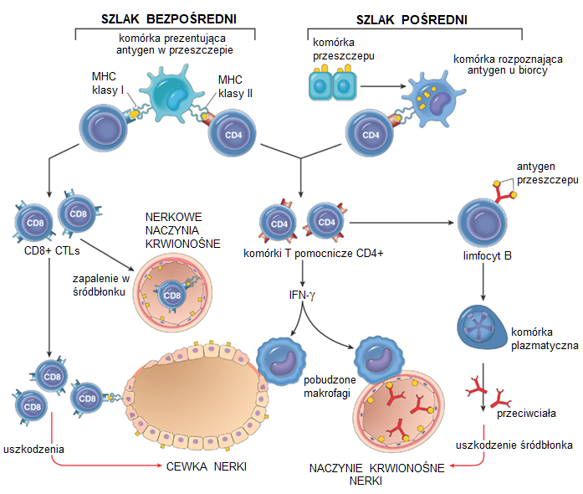
Mechanizmy odrzucania przeszczepu
Na ścieżce bezpośredniej antygeny klasy MHC I i II dawcy są prezentowane na komórkach APC w przeszczepie i są rozpoznawane przez komórki T CD8+ oraz pomocnicze komórki T CD4+ gospodarza.
Komórki CD4+ namnażają się i produkują cytokiny, które wywołują uszkodzenie tkanek poprzez miejscowe reakcje nadwrażliwości typu późnego. Komórki T CD8+ różnicują się w CTL, które zabijają komórki dawcy.
Na ścieżce pośredniej antygeny dawcy są prezentowane przez komórki APC gospodarza i pobudzają komórki T CD4+, które niszczą przeszczep poprzez miejscową reakcję nadwrażliwości typu późnego i pobudzają limfocyty B do produkcji przeciwciał.

Slide 4
Leki immunosupresyjne
Leki immunosupresyjne, to produkty lecznicze mające na celu obniżenie odpowiedzi odpornościowej organizmu. Stosowane są w transplantologii w celu zapobieganiu odrzucenia przeszczepu, ale także w leczeniu alergii, czy chorobach autoimmunologicznych.
Leki immunosupresyjne najczęściej stosowane są u pacjentów po przeszczepieniu narządów. Nowo wszczepiona nerka, płuco czy serce, są traktowane przez układ odpornościowy jako ciało obce, które należy zwalczyć. Wynika to z tego, że DNA komórek dawcy narządu nigdy nie jest identyczne z DNA komórek biorcy. A wszystko, co jest przez układ odpornościowy postrzegane jako „obce” zaczyna być zwalczane.
Notes:
W czasie kwalifikacji pacjenta do przeszczepu tzw. zgodność tkankowa jest jednym z najważniejszych parametrów.
Celem stosowania leków immunosupresyjnych jest osłabienie układu odpornościowego na tyle, by nie mógł on odrzucić przeszczepionego narządu.
Odpowiednio ustawiona immunosupresja to jeden z elementów gwarantujących powodzenie przeszczepu.

Slide 5
Leki immunosupresyjne
Wyróżniamy 6 grup leków immunosupresyjnych:
inhibitory kalcyneuryny (takrolimus, cyklosporyna),
leki cytostatyczne (cyklofosfamid, azatiopryna),
inhibitory kinazy serynowo-treoninowej (sirolimus, ewerolimus),
przeciwciała monoklonalne (basiliksimab),
glikokortykosteroidy (metyloprednizolon, prednizon, przednizolon),
inne leki immunosupresyjne (mykofenolan mofetilu, mykofenolan sodu).

Slide 6
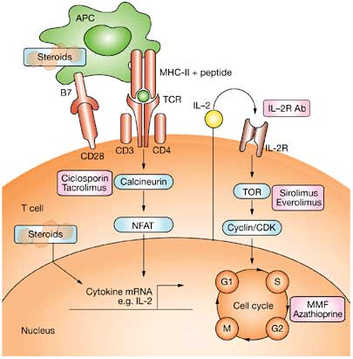
Leki immunosupresyjne

Slide 7
Leki immunosupresyjne
Leki cytostatyczne
są niejednorodną grupą leków, wpływających na podziały komórkowe.
Cyklofosfamid – lek cytostatyczny, którego mechanizm działania polega na rozrywaniu wiązań pomiędzy DNA, a białkami oraz fragmentacji łańcucha DNA. Cyklofosfamid stosowany jest jako immunosupresant, przy przeszczepach szpiku kostnego oraz przeszczepianiu narządów. Poza tym, lek stosowany jest w leczeniu chorób autoimmunologicznych, takich jak RZS i łuszczycowe zapalenie stawów oraz w leczeniu nowotworów. Głównymi działaniami niepożądanymi są leukopenia i małopłytkowość. Leczenie cyklofosfamidem może powodować pojawienie się wtórnych zakażeń, ze względu na obniżoną odporność, niekiedy prowadzących nawet do zgonu.
Azatiopryna – lek ten prawdopodobnie działa poprzez zaburzenie syntezy DNA. Jest stosowany w celu zwiększenia przeżycia u osób po przeszczepie serca, nerki i wątroby oraz w celu zmniejszenia dawek sterydów u osób po przeszczepie nerki. Azatiopryna stosowana jest w leczeniu wrzodziejącego zapalenia jelita grubego, oraz w chorobach autoimmunologicznych, takich jak RZS. Najczęstszymi działaniami niepożądanymi są wszelkiego rodzaju infekcje. Poza tym występuje zahamowanie działania szpiku kostnego i leukopenia. U osób, które leczone są tym lekiem, nie należy wykonywać szczepień, szczepionkami zawierającymi w sobie żywe wirusy.

Slide 8
Leki immunosupresyjne
Inhibitory kalcyneuryny
Inhibiytory kalcyneuryny nie posiadają do końca wyjaśnionego mechanizmu działania. Przypuszcza się, że działają pośrednio na zahamowanie aktywności limfocytów T, poprzez zablokowanie działanie kalcyneuryny – białka, będącego elementem szlaku sygnalizacyjnego w układzie odpornościowym.
Takrolimus –Lek ten wywołuje szereg działań niepożądanych, przez co terapia nim obarczona jest znacznym ryzykiem. Działaniami niepożądanymi tego leku są między innymi bóle głowy, drżenie mięśni oraz zaburzenie czynności nerek. Lek ten może również wpływać na gospodarkę cukrową w organizmie i powodować stany hiperglikemiczne.
Cyklosporyna –Działania niepożądane leku, to przede wszystkim zaburzenie gospodarki tłuszczowej organizmu, drżenie mięśni, bóle głowy, nadciśnienie tętnicze, oraz hirsutyzm – występowanie nadmiernego owłosienia, typu męskiego. Przy stosowaniu cyklosporyny nie powinno się spożywać grejpfrutów i ich soku, ze względu na możliwe podwyższenie stężenia cyklosporyny we krwi.

Slide 9
Leki immunosupresyjne
Inhibitory kinazy serynowo-treoninowej
Inhibitory kinazy serynowo-treoninowej to grupa leków, której celem jest zablokowanie działania kinazy serynowo-treoninowej (mTOR). Kinaza mTOR ma za zadanie w organizmie regulację wzrostu, proliferacji, ruchu komórek oraz procesów syntezy materiału genetycznego.
Sirolimus zwany również Rapamycyną jest antybiotykiem makrolidowym, o strukturze białka. Lek ten działa poprzez blokowanie aktywacji limfocytów T. Jest stosowany w zapobieganiu odrzucenia przeszczepu, może być stosowany w skojarzeniu kortykosterydami.
Działania niepożądane:
zakażenia układu moczowego,
małopłytkowość,
niedokrwistość,
hipercholesterolemia,
hiperkaliemia.

Slide 10
Cyklosporyna, takrolimus i rapamycyna
Wiążą się z klasą białek cytoplazmatycznych – immunofilinami o aktywności izomerazy peptydyloprolylowej
Hamują ścieżki sygnalizacyjne istotne dla aktywacji limfocytów T związane z działaniem IL-2
 | Cyklosporyna | Takrolimus | Rapamycyna
Sekrecja cytokin (IL-2, -3, -4, -6, GM-CSF, IFN-γ) | ↓ | ↓ | − lub ↑
Ekspresja receptora dla IL-2 | ↓ | ↓ | −
Hamowanie odpowiedzi na IL-2 | − | − | +
Notes:
Stosowanie wysokich dawek samej cyklosporyny, takrolimusa lub rapamycyny ma wiele skutków ubocznych, gdyż blokowane przez nie NF-AT lub mTOR występują tez w tkankach nielimfoidalnych np. nerkach, sercu, wątrobie.
Stosowanie kombinacji, np. cyklosporyna z rapamycyny pozwala zmniejszyć dawkę każdego z nich nawet o 75%

Slide 11
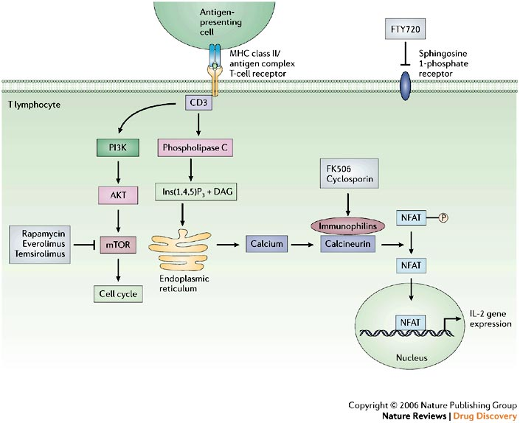
Ścieżki blokowane przez cyklosporynę, takrolimusa i rapamycynę

Slide 12
Leki immunosupresyjne
Przeciwciała monoklonalne
Przeciwciała monoklonalne przeciwciała otrzymane metodą inżynierii genetycznej, wykazujące swoistość tylko w stosunku do jednego antygenu. Przeciwciała monoklonalne stosowane są również w onkologii. Lekiem zarejestrowanym w Polsce, należącym do tej grupy jest basiliksimab, który jest wskazany w zapobieganiu ostrego odrzucenia przeszczepu nerki. Leki z tej grupy przeznaczone są do lecznictwa zamkniętego.

Slide 13
Leki immunosupresyjne
Glikokortykosteroidy
Glikokortykosteroidy to hormony sterydowe, wykorzystywane w medycynie za sprawą ich działania przeciwzapalnego, przeciwalergicznego i immunosupresyjnego. Kortykosterydy wpływają na organizm, modyfikując pracę wielu organów oraz wpływając na układ immunologiczny.
Metyloprednizolon – syntetyczny glikokortykosteroid, o długim i silnym działaniu przeciwzapalnym i immunosupresyjnym. Lek ten stosowany jest w uzupełnieniu terapii immunosupresyjnej po przeszczepie narządów. Poza tym lek ten stosowany jest w zaburzeniach endokrynnych, chorobach skóry oraz chorobach układu kostno-stawowego. Lek może powodować zwiększenie ryzyka krwawienia z przewodu pokarmowego, zmniejszenie tolerancji glukozy oraz może zwiększać ryzyko infekcji.
Prednizon – w organizmie przekształca się do aktywnej postaci, prednizolonu. Lek ten działa poprzez hamowanie namnażania się cytotoksycznych limfocytów T. Substancja ta stosowana jest w zapobieganiu odrzucenia przeszczepów, poza tym jest wskazany w leczeniu zaburzeń endokrynologicznych, chorób reumatycznych oraz w paliatywnej terapii pacjentów onkologicznych. Do najczęstszych działań niepożądanych należy zatrzymanie wody i sodu w organizmie, kwasica hiperkaliemiczna oraz zastoinowa choroba serca.

Slide 14
Glikokortykoidy
Glikokortykoidy są najsilniej działającymi naturalnymi modulatorami odpowiedzi immunologicznej.
Wpływają na:
Dystrybucję krwinek białych
Ilość krwinek białych
Produkcję cytokin

Slide 15
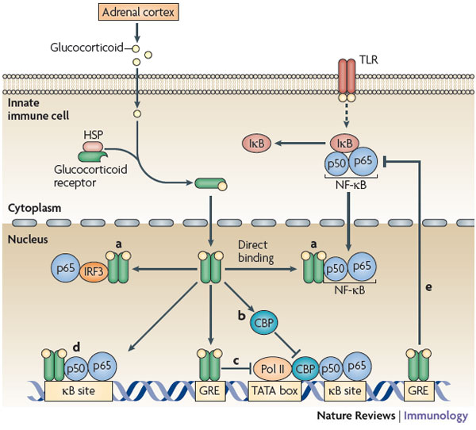
Wpływ glikokortykosteroidów na transkrypcję genów
Blokowanie promotorów genów kodujących cytokiny prozapalne, np. IL-1, IL-6, TNF-α.
Rekrutacja czynników transkrypcyjnych do promotorów genów kodujących produkty o działaniu antyzapalnym, np. I kappa B, IL-10, lipokortyna 1 (aneksyna 1), alfa-2-mikroglobulina.

Slide 16
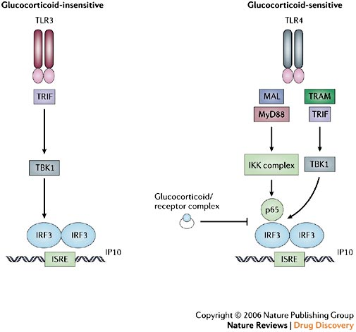
Wybiórczy wpływ glikokortykosteroidów na receptory TLR
 | Ligand | Komórki
TLR3 | dsRNA | Komórki dendrytyczne, limfocyty B
TLR4 | LPS, Hsp | Monocyty/makrofagi, komórki tuczne, limfocyty B
Zablokowanie ścieżki z receptora TLR4 przy zachowanej odpowiedzi przeciwwirusowej zależnej od TLR3
IP10 – gen kodujący chemokinę dla limfocytów Th1
IRF3 – czynnik transkrypcyjny 3 regulowany przez interferon

Slide 17
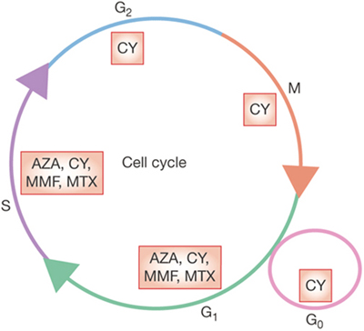
Leki wpływające na syntezę DNA
Azatiopryna
Mofetil mykofenolanu
Cyklofosfamid
Metotreksat
Notes:
Metotreksat – stosowany jest w chorobach nowotworowych, a jako lek immunosupresyjny -> łuszczyca, RZS, ZZSK . Metotreksat jest analogiem kwasu foliowego, który wiążąc się z reduktazą dihydrofolianu blokuje syntezę tymidyny niezbędnej do syntezy DNA. Blokuje też enzymy zaangażowane w syntezę puryn, w wyniku czego dochodzi do akumulacjidużych ilości adenozyny, która działa immunosupresyjnie na komórki układu odpornościowego.
Cyklofosfamid stosowany jest w leczeniu nowotworów, w chorobach autoimmunologicznych. Metabolity cyklofosfamidu działają poprzez kowalencyjną alkilację reszt guaniny w DNA tym samym hamując rozdzielanie nici w czasie podziału komórkowego. Jest bardzo toksyczny w stosunku do szpiku.
Azatiopryna jest cytostatykiem aktywnym w komórkach dzielących się. Ulega konwersji w 6-merkaptopurynę która ulega przekształceniu w kwas tioinozynowy, kóry wbudowywany jest w DNA jako puryna.
Mykofenolan blokuje specyficznie syntezę puryn w limfocytach proliferujących.

Slide 18
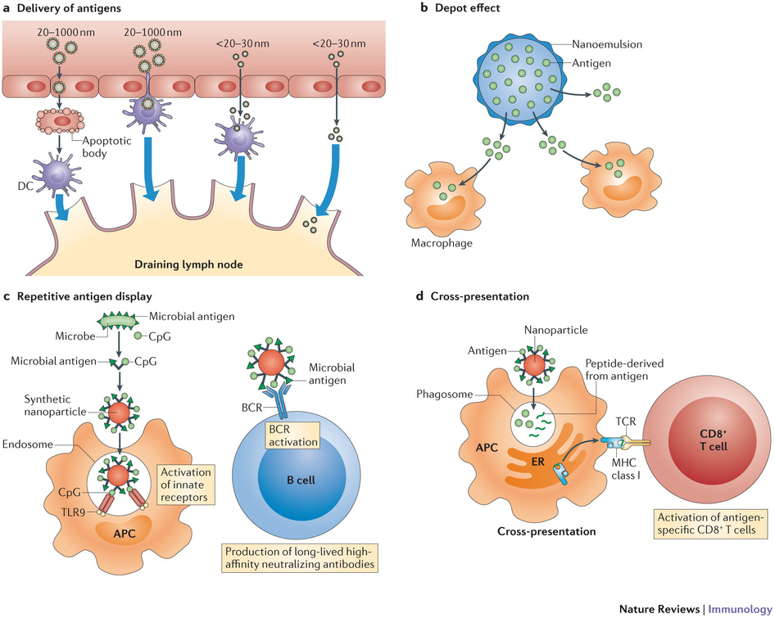
Wykorzystanie nanotechnologii w immunologii
Użycie nanostruktur wielkości 1-1000 nanometrów pozwala na manipulowanie komórkami oraz dostarczanie aktywnych składników w miejsca docelowe.
Notes:
Możliwe jest dostarczanie antygenów.
Uzyskanie tzw. ”depot effect” czyli stopniowe uwalnianie antygenu.
Uzyskanie odpowiedniej organizacji antygenu.
Możliwa jest też prezentacja krzyżowa egzogennych antygenów dzięki przenikaniu nanocząstek z antygenem do cytozolu fagocytów.

Slide 19
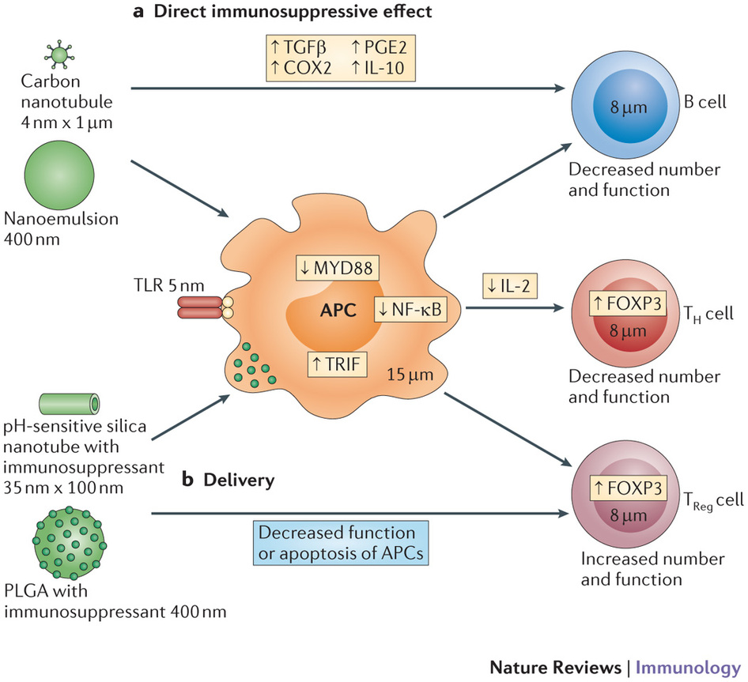
Zastosowanie nanotechnologii w immunosupresji
Notes:
Nanotechnologia może tez mieć bezpośredni wpływ immunosupresyjny. Bezposredni wpływ może wynikać ze zwiększonej ekspresji TGF-beta czy IL-10, które działają antyzapalnie. Inna opcja to uzycie nanocząstek jako nośników leków immunosupresyjnych np. rapamycyny.

Slide 20
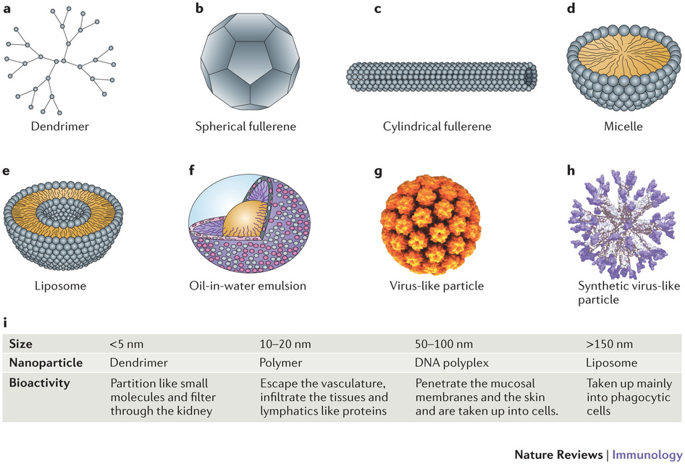
Wykorzystywane nanocząsteczki
Notes:
Nanotechnologia pozwala wykorzystywać nanocząsteczki, nanoemulsje lub cząsteczki przypominające wirusy. Od formy użytej zależy sposób transportu, np. liposomy mogą być fagocytowane, polimery mogą przenikać przez ściany naczyń krwionośnych.

Slide 21
Starzenie się układu odpornościowego
Objawy starzenia się układu immunologicznego:
Wzrost zapadalności na choroby zakaźne
Zmniejszona skuteczność szczepień
Wzrost zapadalności na choroby nowotworowe
Wzrost częstości chorób autoimmunizacyjnych

Slide 22
Starzenie a infekcje
W procesie starzenia dochodzi do:
wzrostu częstości występowania infekcji,
wzrostu ciężkości infekcji który jest zależny od wieku, patologii, wyczerpania rezerw jak i późnej diagnozy i mniej agresywnej terapii,
wzrostu śmiertelności,
spowolnionego powrotu do zdrowia.

Slide 23
Prezentacja powstała na podstawie dostępnej
literatury i danych z internetu.

Slide 24
K O N I E C
D z i ę k u j ę z a u w a g ę

